Slide 1
Tài liệu lưu hành nội bộ HUBT
Xây dựng ứng dụng mã nguồn mở - NukeViet
Ths. Nguyễn Duy Long
Ths. Vũ Thị Vui

Slide 2
3.1. Giới thiệu NukeViet
NukeViet là một ứng dụng trên nền Web có thể sử dụng vào nhiều mục đích khác nhau như Xây dựng các Website, cổng thông tin điện tử.
Phiên bản đang được phát hành theo giấy phép phần mềm tự do nguồn mở có tên gọi đầy đủ là NukeViet CMS.
NukeViet CMS gồm 2 phần chính là phần nhân (core) của hệ thống NukeViet và nhóm chức năng quản trị nội dung của CMS thường được sử dụng để xây dựng các website tin tức do đó người dùng thường nghĩ rằng NukeViet mạnh về hệ thống tin tức..

Slide 3
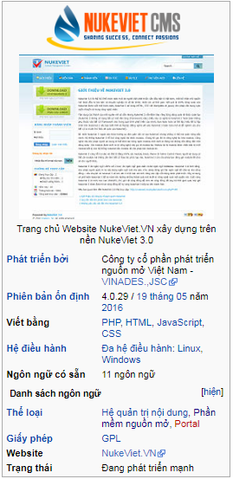
Hình 3.2: Thông tin về NukeViet

Slide 4
Ứng dụng:
- Các cổng thông tin điện tử
- Các tập đoàn kinh tế
- Giải trí trực tuyến, văn hóa, nghệ thuật.
- Báo điện tử, tạp chí điện tử
- Website của các doanh nghiệp vừa và nhỏ
- Website của các cơ quan, tổ chức chính phủ
- Website giáo dục, trường học
- Website của gia đình, cá nhân, nhóm sở thích...
- Website bán hàng trực tuyến.

Slide 5
3.1.1. Cài đặt NukeViet
Từng bước cấu hình và cài đặt Nukeviet để test thử trên localhost (dùng wampserver để tạo lập localhost, tên thư mục chưa source là nukeviet, tên database là nukeviet)

Slide 6
Các bước cài đặt NukeViet:
Bước 1: Lên trang chủ nukeviet (https://nukeviet.vn/), bấm tải về Nukeviet, chú ý phần yêu cầu bắt buộc đối với máy chủ như : phiên bản PHP, MYSQL, hệ điều hành..
Bước 2: Tiếp theo vào trong mục www của wampserver tạo thư mục nukeviet (hoặc tên tùy thích). Giải nén và copy bộ source nukeviet vừa tải về bỏ vào thư mục nukeviet.
Bước 3: Truy cập phpmyadmin
(http://localhost/phpmyadmin) tạo mới một database có tên nukeviet (bạn có thể đặt tên theo sở thích miễn sao dễ quản lý) nhớ chọn utf8_general_ci để tránh lỗi font unicode.

Slide 7
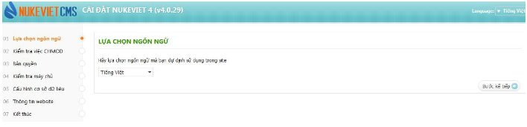
Bước 4: Nhập trên trình duyệt địa chỉ http://localhost/nukeviet
và thực hiện các cấu hình để cài đặt, bao gồm 7 bước cài đặt, bấm Bước kế tiếp để chuyển qua các bước cấu hình, xem chi tiết 7 bước này như sau:
01 Lựa chọn ngôn ngữ
Hình 3.3.a: Cài đặt Nukeviet
Có thể lựa chọn tiếng Anh hoặc tiếng Việt, bấm vào Bước kế tiếp

Slide 8
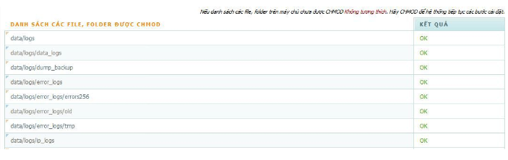
02 Kiểm tra việc CHMOD
Danh mục các file, folder được Chmod đều có kết quả Ok thì ổn, nếu báo không tương thích thì bạn phải kiểm tra lại các cấu hình của wampserver để đảm bảo tương thích.
Hình 3.3b: Cài đặt Nukeviet
bấm vào Bước kế tiếp

Slide 9
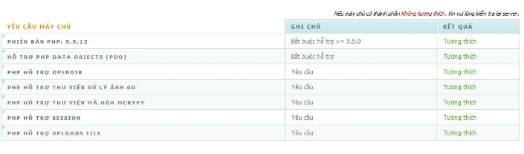
03 Bản quyền
Đọc qua phần giấy phép sử dụng, bấm vào Bước kế tiếp
04 Kiểm tra máy chủ
Danh mục các thông tin về yêu cầu máy chủ đều báo kết quả tương thích là ổn, nếu không phải kiểm tra lại thông tin nào của máy chủ không đáp ứng, vd: Phiên bản PHP.
Hình 3.3c: Cài đặt Nukeviet

Slide 10
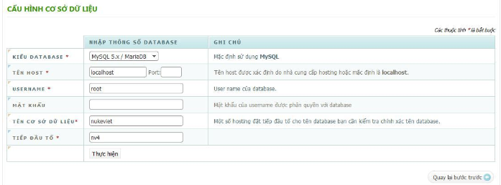
Yêu cầu thêm (không bắt buộc) tốt nhất là có kết quả tương thích để đảm bảo không bị lỗi phát sinh trong quá trình sử dụng, bấm vào Bước kế tiếp.
05 Cấu hình cơ sở dữ liệu
Nhập đầy đủ các thông tin kết nối cơ sở dữ liệu như sau:
Hình 3.3d: Cài đặt Nukeviet

Slide 11
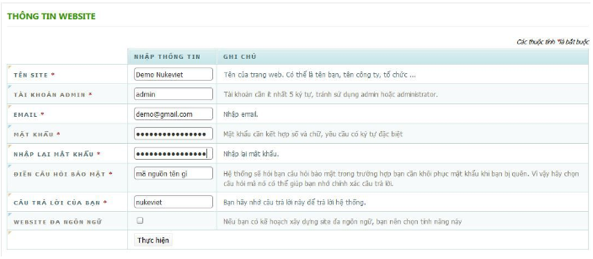
Bấm vào Thực hiện để bắt đầu cài đặt, sẽ mất khoảng vài phút theo cấu hình máy tính chạy nhanh hay chậm.
06 Thông tin website
Nhập các thông tin theo hướng dẫn
Chú ý : Mật khẩu cần kết hợp số và chữ, yêu cầu có ký tự đặc biệt.
Bấm vào Thực hiện để hoàn thành việc cài đặt.

Slide 12
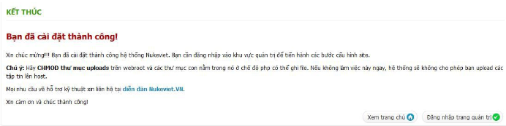
07 Kết thúc
Hoàn thành việc cài đặt, nếu cài đặt thành công sẽ báo như sau:
Hình 3.3d: Cài đặt Nukeviet
Bây giờ bạn có thể xem trang chủ theo đường dẫn: http://localhost/nukeviet/
Hoặc đăng nhập vào trang quản trị theo đường dẫn: http://localhost/nukeviet/admin/

Slide 13
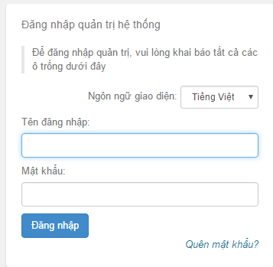
3.1.2. Quản trị NukeViet
1. Đăng nhập Admin
Trước tiên bạn cần đăng nhập vào tài khoản quản trị: http://ten-mien-website/admin/
http://sitecuaban/admin/http://locninh.locninh.edu.vn/admin/

Slide 14
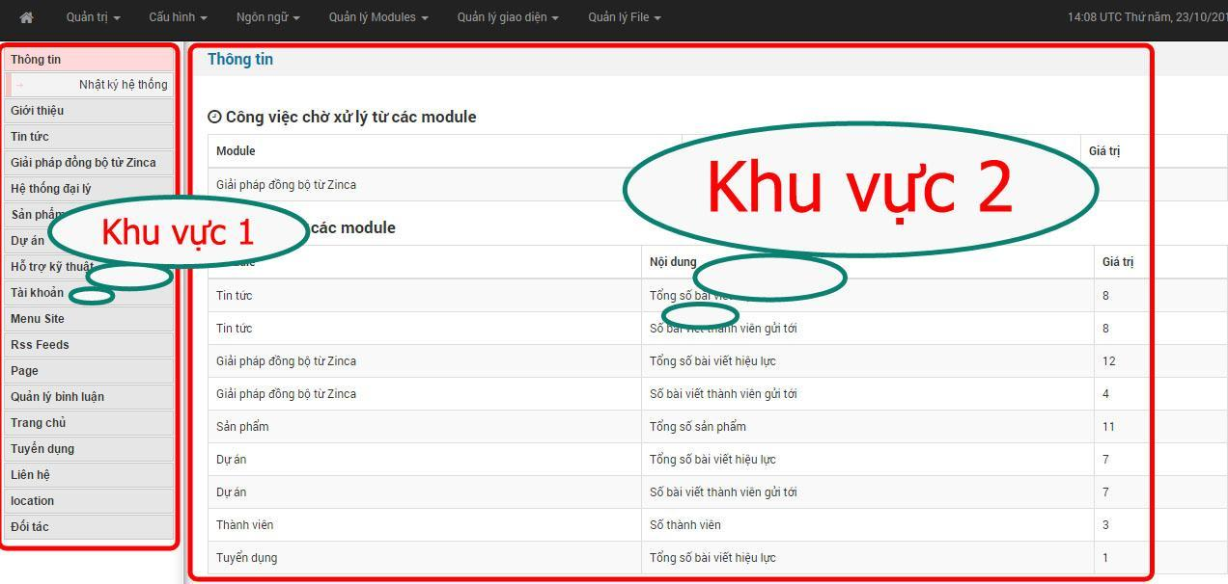
Khi bạn truy cập vào trang quản trị trong trạng thái chưa đăng nhập thì màn hình đăng nhập hiện ra như sau:
Tại giao diện đăng nhập admin
­­Bạn cần nhập tài khoản, mật khẩu và mã bảo mật được cấp để truy cập vào khu vực quản trị.

Slide 15
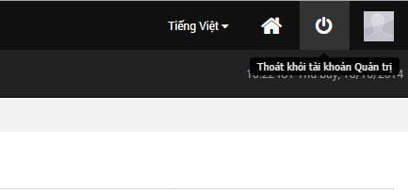
- Chú ý: khi đăng nhập vào admin trong admin có các khu vực (bao viền đỏ) ở hình dưới.
- Khu vực 1: Khu vực hiện thị các chức năng
- Khu vực 2: Khu vực hiển thị thông tin và điền dữ liệu
- Đăng xuất Admin Control Panel
- Nếu bạn đăng xuất khỏi quản trị admin thì bạn tiến hành click vào nút “Thoát khỏi tài khoản Quản trị” trong admin như sau hình sau:
Hoặc thoát khỏi quản trị admin ngay trên trang chủ website thì bạn click vào nút “Thoát” như hình sau:

Slide 16
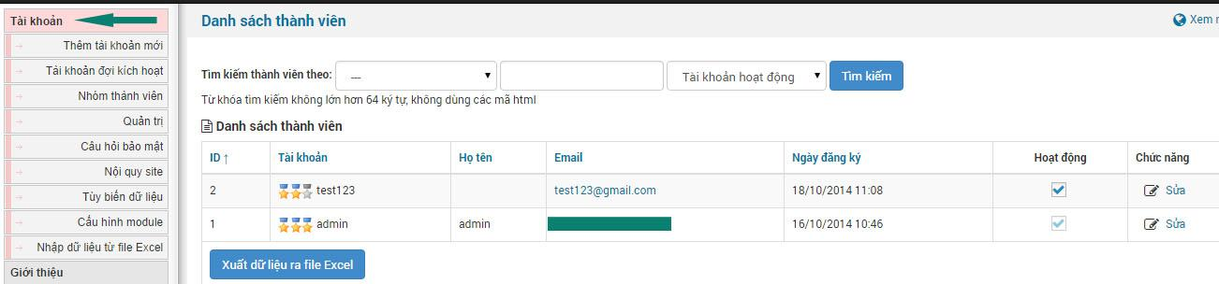
2. Thay đổi thông tin tài khoản quản trị
- Để thay đổi thông tin tài khoản quản trị bạn tiến hành theo các bước sau:
- Bước 1: Bạn tiến hành click vào module Tin tức (khối menu bên trái) và hiển thị danh sách tài khoản quản trị và tài khoản thông thường như hình sau:

Slide 17
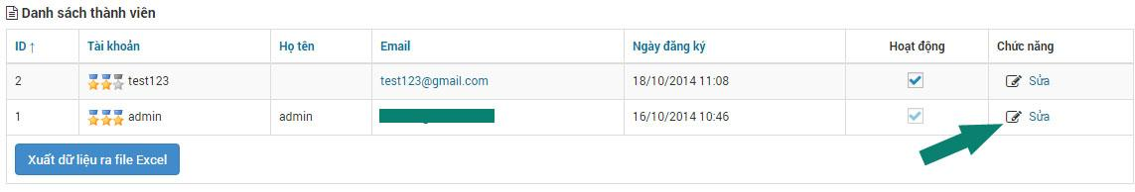
Bước 2: Bạn click vào nút “Sửa” chính tài khoản quản trị của bạn như hình:
Lưu ý: Danh sách có thể có nhiều tài khoản khác: bao gồm tài khoản quản trị và tài khoản thông thường

Slide 18
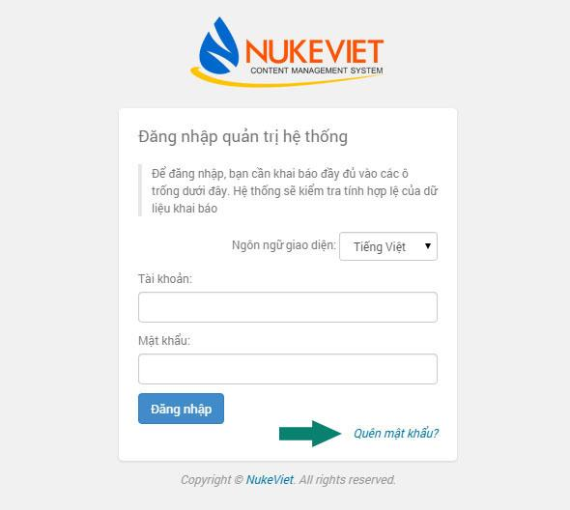
3. Xử lý khi quên mật khẩu
Khi bạn đăng nhập không thành do bạn quên mật khẩu thì bạn tiến hành click vào “Quên mật khẩu?” như hình sau để tiến hành lấy lại mật khẩu.

Slide 19
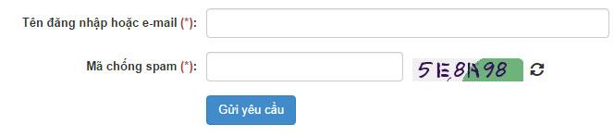
Sau khi bạn click, website sẽ chuyển hướng bạn đến phần điền thông tin gmail và mã chống spam để bạn lấy lại mật khẩu như hình sau:
Tại đây bạn tiến hành điền thông tin đầy đủ và gửi yêu cầu.
Bước cuối cùng là bạn vào mail để nhận thông tin mật khẩu mới và tiến hành đổi mật khẩu để đảm bảo an toàn.

Slide 20
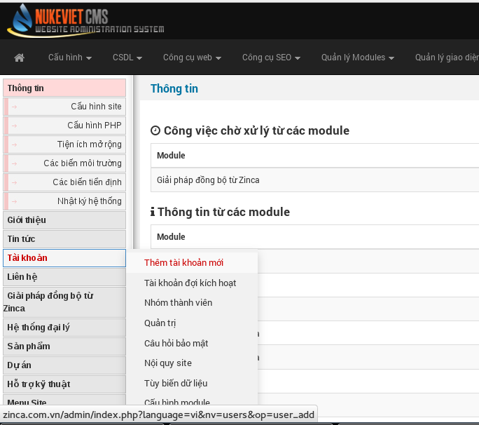
4. Thêm tài khoản mới
Để thực hiện chức năng này bạn nhấn vào mục Tài khoản trong khu vực 1 Sau đó nhấn Thêm tài khoản và điền đầy đủ thông tin.

Slide 21
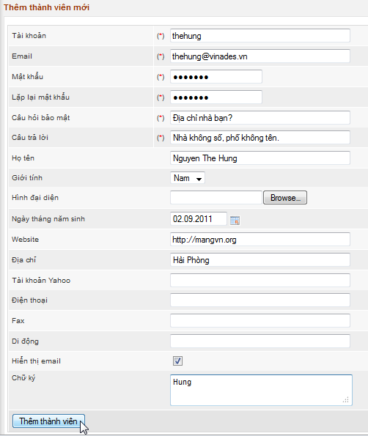

Slide 22
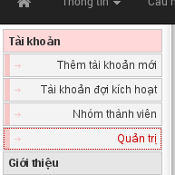
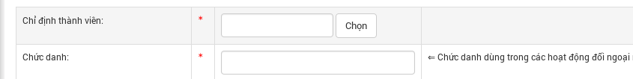
5. Phân quyền
Để thực hiện chức năng này bạn nhấn vào mục Tài khoản trong khu vực 1
Sau đó nhấn:
Tiếp tục nhấn:
Bên khu vực 2: Bạn nhấn chọn:

Slide 23
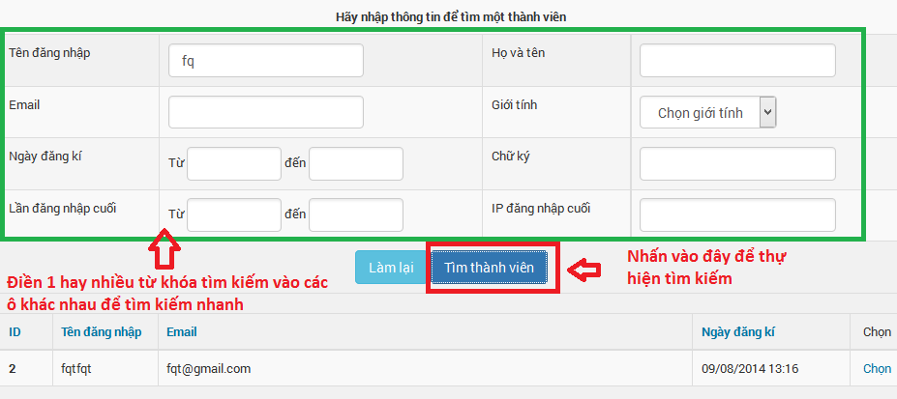
click vào nút chọn.

Slide 24
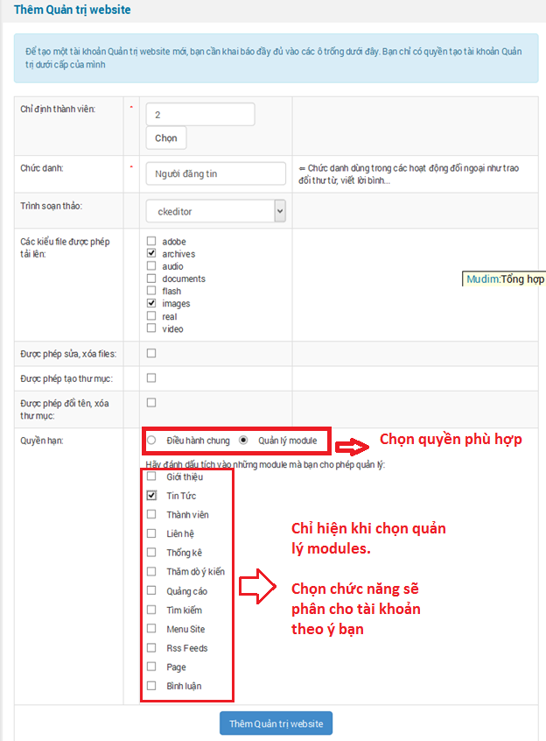
Phân quyền phù hợp cho tài khoản theo ý bạn

Slide 25
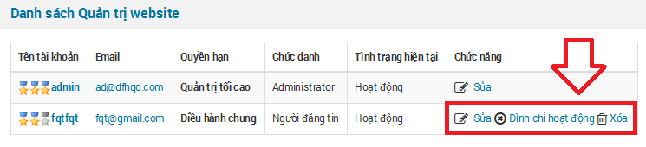
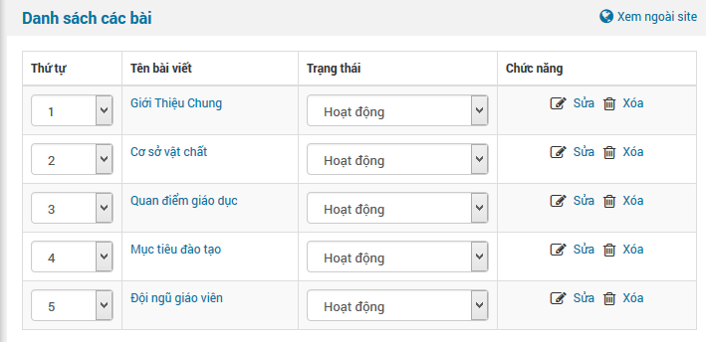
6. Quản lý quyền của các tài khoản
Modules Giới thiệu

Slide 26
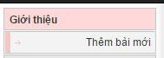
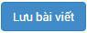
Để thực hiện chức năng này bạn nhấn vào mục “Giới thiệu” trong khu vực 1
Sau đó nhấn: “Thêm bài mới”
Sang khu vực 2 điền đầy đủ thông tin
Cuối cùng nhấn:
Hướng dẫn đăng bài theo định dạng word, đưa ảnh, video vào bài viết. Căn chỉnh font chữ, cỡ chữ,màu chữ và màu nền.

Slide 27
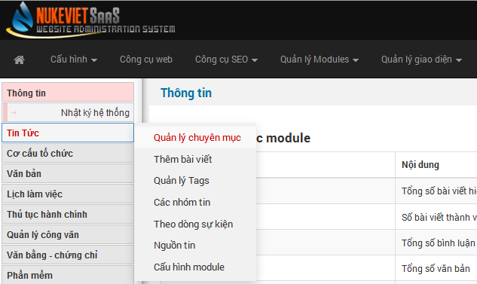
7. Quản trị Modules tin tức
Để thực hiện chức năng này bạn nhấn vào mục tin tức trong khu vực 1 ở hình trên bạn sẽ thấy các chức năng của modules này:

Slide 28
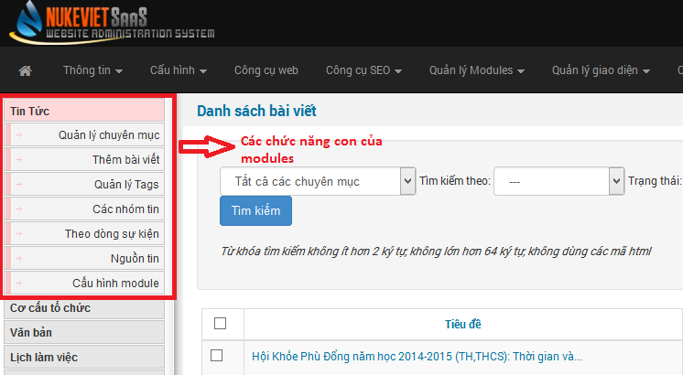
Sau khi bạn click vào chức năng này thì hệ thống sẽ đẩy chức năng này lên vị trí trên đầu để tiện dùng các chức năng con của modules.

Slide 29
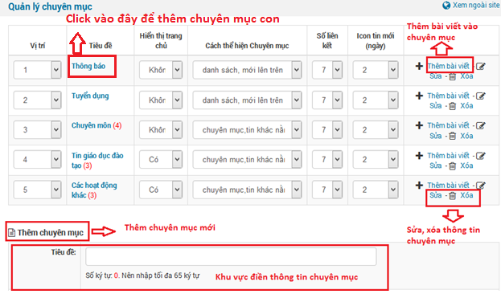
8. Quản lý chuyên mục tin tức (chủ đề)
Tại thanh chức năng con của modules tin tức (Ảnh trên) Bạn nhấn vào quản lý chuyên mục:

Slide 30
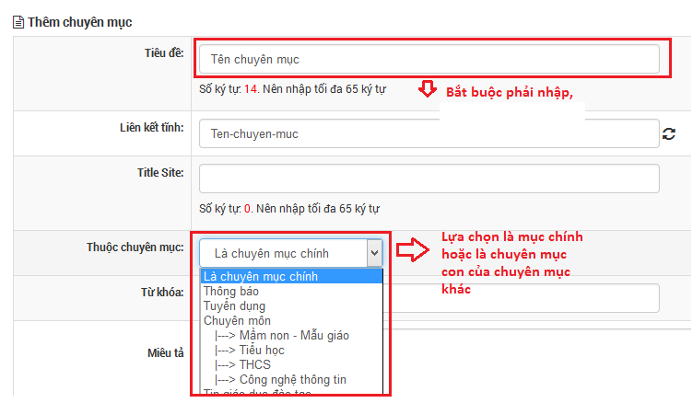
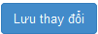
9. Thêm chuyên mục
Tại phần quản lý chuyên mục bạn kéo thanh cuộn xuống dưới phần: như hình trên sau đó điền đầy đủ thông tin:
Khi điền đủ thông tin rồi bạn nhấn
để hoàn thành.

Slide 31
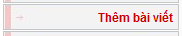
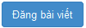
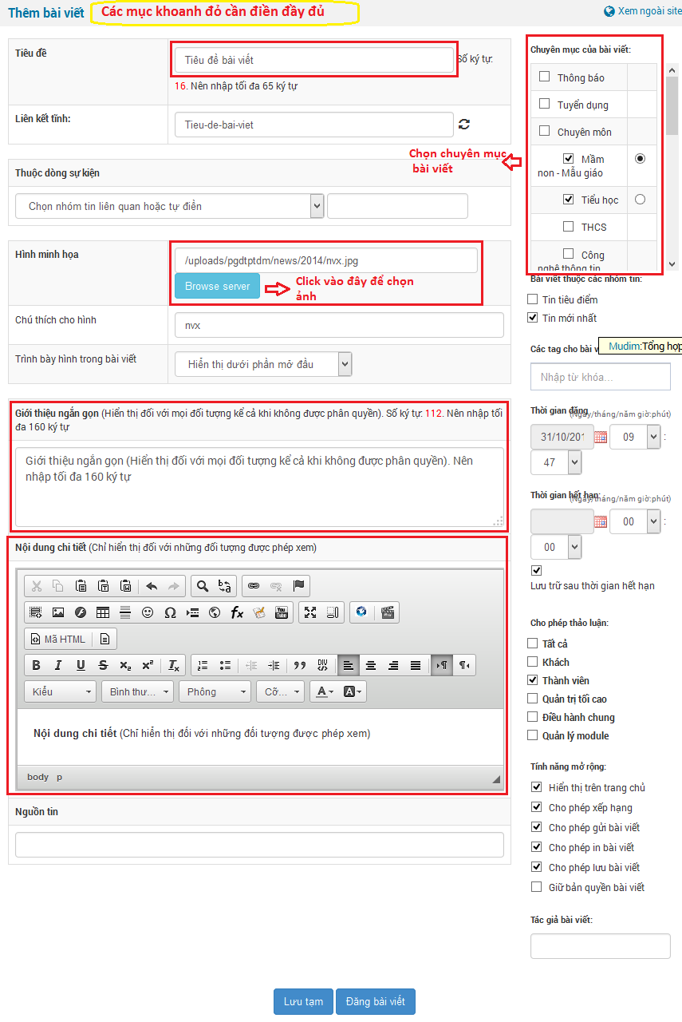
9. Thêm bài viết
Tại thanh chức năng con của modules tin tức (Ảnh trên) Bạn nhấn vào quản lý chuyên mục:
Sau đó bạn cần thao tác ở khu vực 2 . Bạn điền đầy đủ thông tin rồi nhấn:

Slide 32
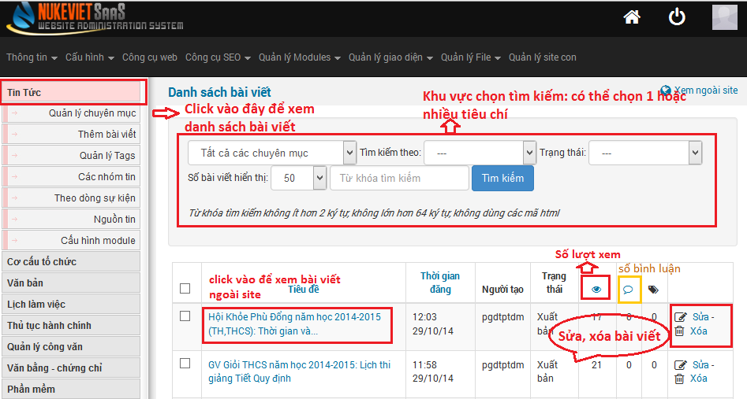
Xem danh sách bài viết (có tìm kiếm nhanh), sửa và xóa bài viết

Slide 33
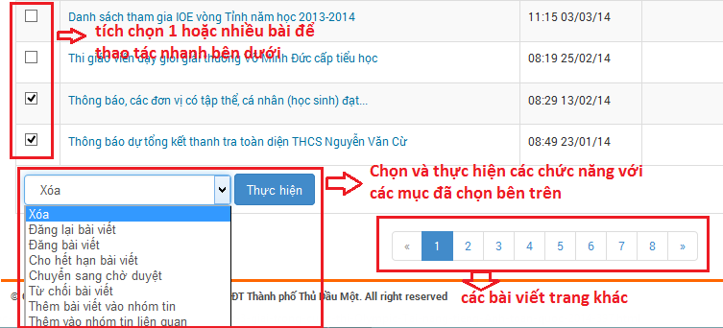
Phần dưới danh sách có các chức năng khác:
Để sửa bài viết bạn nhấn vào nút sửa bên trên và sửa lại thông tin cần sửa rồi nhấn

Slide 34
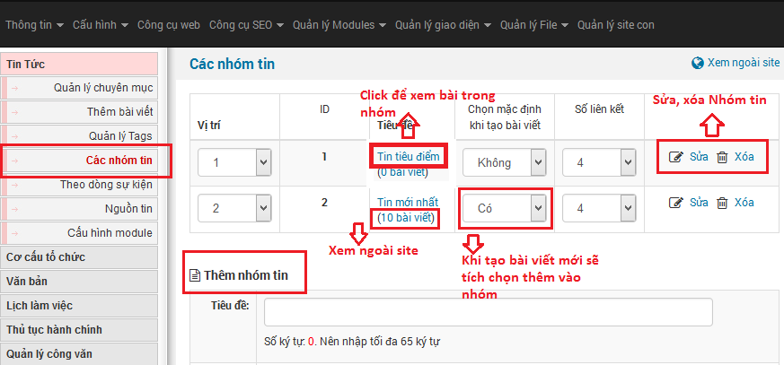
10. Quản lý nhóm tin

Slide 35
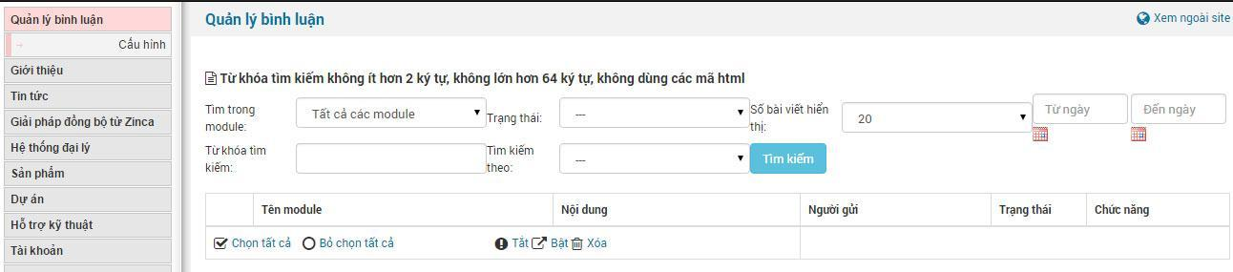
11. Modules quản lý bình luận
Để thực hiện quản lý bình luận bạn nhấn vào “Quản lý bình luận” trong khu vực 1
Tại đây bạn tiến hành bật tắt hoặc xóa bình luận nếu bạn không cho nó còn trên hệ thống
Cấu hình: là cấu hình tính năng quản lý bình luận cho phép module nào có tính năng này hoặc không có tính năng này.

Slide 36
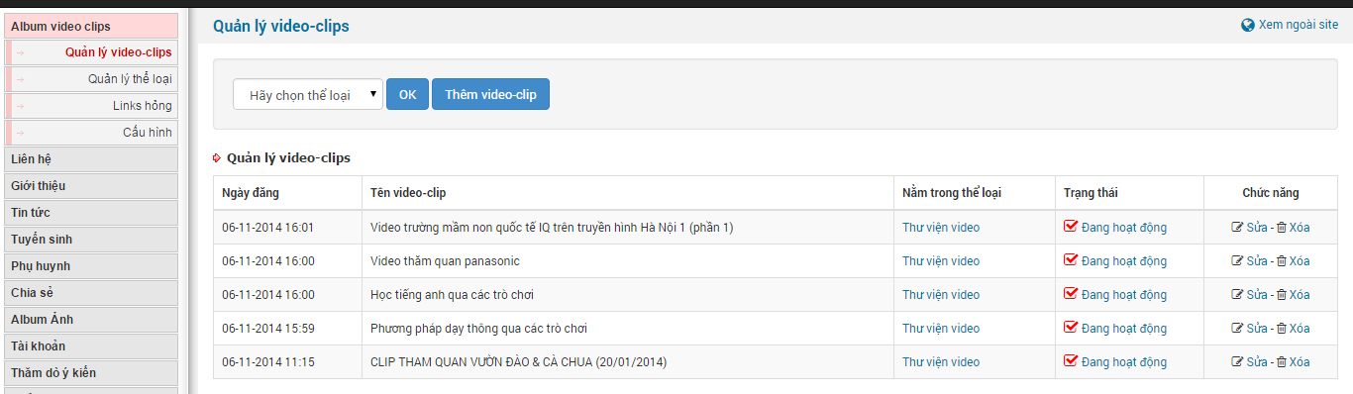
12. Module Videoclips
Bên khu vực 1 click vào Videoclips ở khu vực 1 hiển thị như hình sau:
Để thực hiện quản lý bình luận bạn nhấn vào “Quản lý bình luận” trong khu vực 1
Tại đây bạn tiến hành bật tắt hoặc xóa bình luận nếu bạn không cho nó còn trên hệ thống
Cấu hình: là cấu hình tính năng quản lý bình luận cho phép module nào có tính năng này hoặc không có tính năng này.

Slide 37
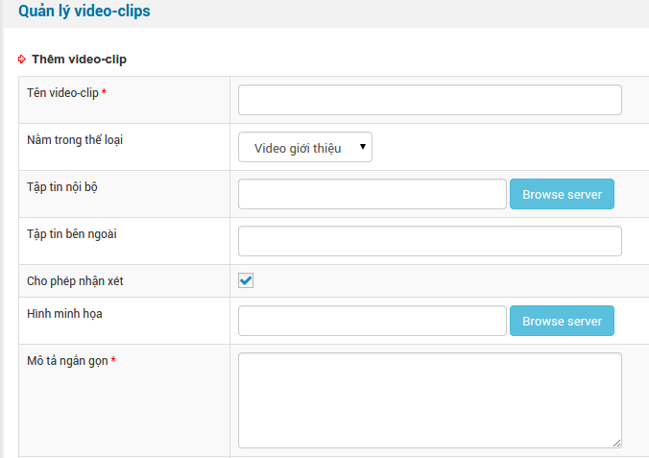
Quản lý video-clips: Hiển thị danh sách các video đã được cập nhật trước đó. Tại đây, người quản trị có thể cập nhật (thêm, sửa, xóa) các video thông qua các thao tác click chuột và nhập thông tin.

Slide 38
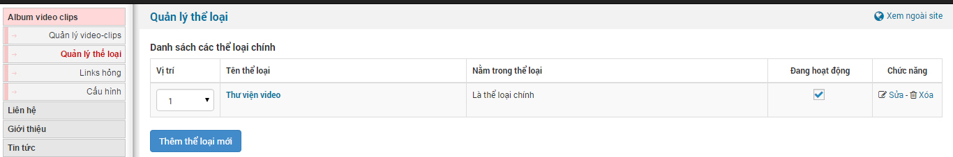
Giao diện thêm video-clips
Lưu ý: Nếu tập tin video của bạn đang lưu ở máy tính, thì ở mục “Tập tin nội bộ”, chọn “Browse sever” sau đó tiến hành upload tập tin lên hệ thống, đồng thời bỏ qua mục “Tập tin bên ngoài”. Ngược lại, nếu tập tin lưu ở một sever khác (youtube, đường dẫn trực tiếp,...) thì điền link vào mục “Tập tin bên ngoài”, đồng thời bỏ trống “Tập tin nội bộ”
+ Quản lý thể loại: Hiển thị danh sách các thể loại video. Người quản trị có thể cập nhật (thêm, sửa, xóa) các thể loại tại đây.

Slide 39
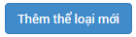
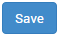
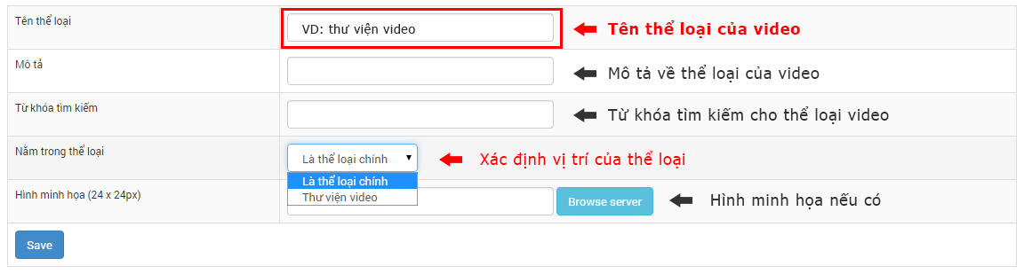
13. Thêm thể loại mới
Để thực hiện việc thêm 1 thể loại bạn ấn vào “Thêm thể loại mới” trong khu vực 1
Sau đó bạn sẽ thao tác ở khu vực 2 . Bạn cần điền đầy đủ thông tin rồi ấn
” Lưu ý : Phần màu đỏ là bắt buộc nên bạn phải điền đầy đủ thông tin, phần màu đen là không bắt buộc. “

Slide 40
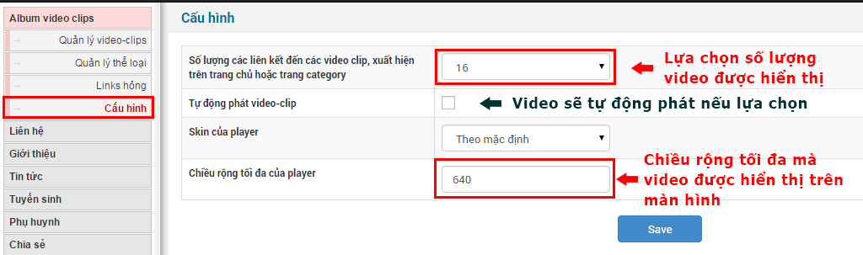
14. Cấu hình
Bên khu vực 1 click vào “Cấu hình” ở khu vực 1 hiển thị như hình sau:
Thiết lập các thông số (hoặc để mặc định) cho phần “cấu hình”.
Sau khi đã thiết lập xong bạn ấn để lưu lại thiết lập vừa chỉnh.

Slide 41
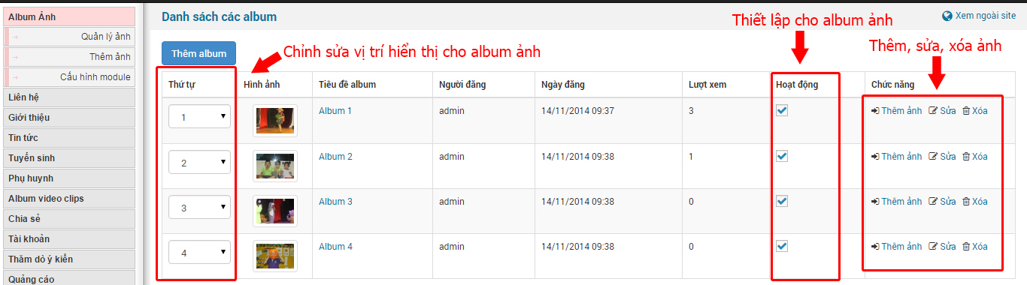
15. Album Ảnh
Bên khu vực 1 click vào Album Ảnh ở khu vực 1 hiển thị như hình sau:
Khu vực 2 sẽ hiển thị toàn bộ album hiện đang có trên site, bạn có thể : chỉnh vị trí (thứ tự) hiển thị, thêm ảnh cho album, thiết lập trạng thái cho album hoặc sửa, xóa album nếu muốn.

Slide 42
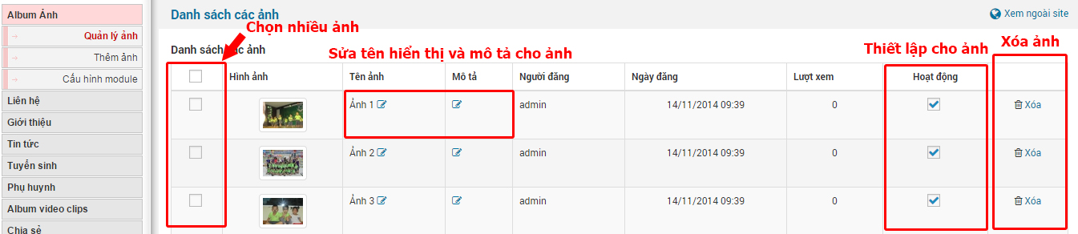
16. Quản lý ảnh
Quản lý ảnh : hiển thị danh sách hình ảnh đã được cập nhập trước đó. Tại đây, người quản trị có thể cập nhật (tên, mô tả, xóa) các hình ảnh thông qua các thao tác click chuột và nhập thông tin. Ngoài ra người quản trị còn có thể xóa cùng 1 lúc nhiều ảnh bằng cách đánh dấu vào ô trống bên tay trái của ảnh sau đó ở phần dưới cùng của các hình ảnh
Chọn xóa ảnh, một hộp thoại sẽ hiển thị để xác nhận là bạn có muốn xóa những bức ảnh được đánh dấu trước đó hay không -> sau khi xác nhận, tất cả những hình ảnh mà bạn đánh dấu sẽ bị xóa đi.

Slide 43
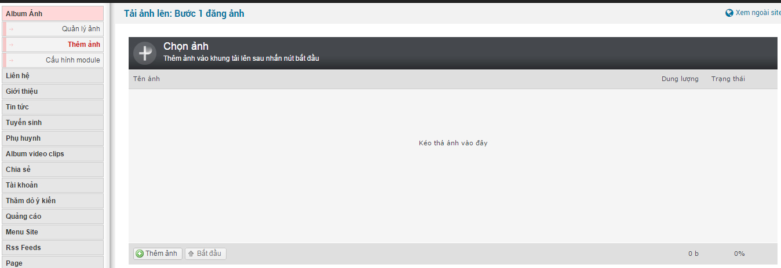
17. Thêm ảnh
Bên khu vực 1 click vào “Thêm ảnh”
ở khu vực 1 hiển thị như hình sau:
Thêm ảnh : Để có thể thêm ảnh người quản trị có thể kéo thả trực tiếp ảnh từ máy tính vào khung hình ảnh hoặc ấn vào nút thêm ảnh Một cửa sổ sẽ được mở ra, người quản trị tìm tới vị trí để ảnh và lựa chọn hình ảnh để tải lên

Slide 44
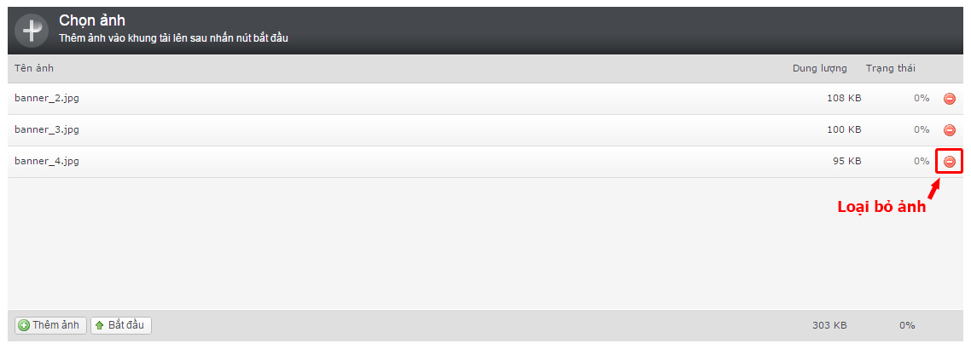
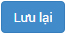
(quản trị cũng có thể loại bỏ ảnh nếu muốn) và ấn bắt đầu để hoàn tất quá trình tải lên của ảnh. Sau khi tải lên hoàn tất, bạn ấn vào “tiếp tục”
để chuyển sang bước tiếp theo. Bạn điền thông tin cho những bức ảnh vừa tải và ấn “lưu lại”

Slide 45
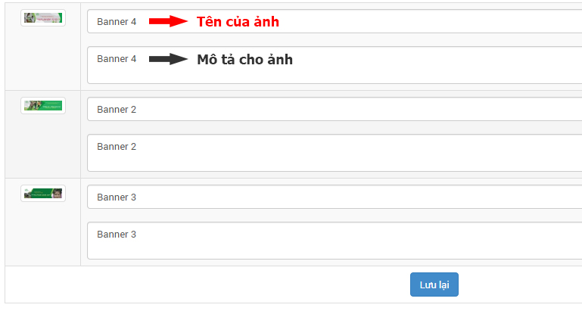
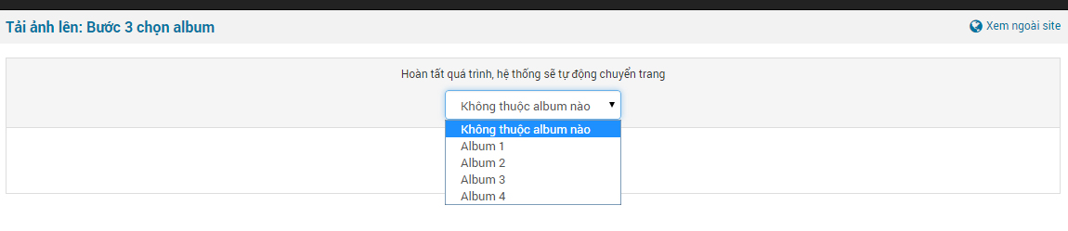
Cuối cùng, người quản trị lựa chọn album cho những hình ảnh vừa tải lên
Hoặc hủy bỏ toàn bộ ảnh vừa tải bằng cách đánh dấu vào ô
Và ấn
để kết thúc quá trình.

Slide 46

18. Cấu hình
Bên khu vực 1 click vào “Cấu hình module”
ở khu vực 1 hiển thị như hình sau:

Slide 47

+ Cấu hình module : Hiển thị thông tin về kích thước ảnh bìa cho album, kích thước ảnh hiển thị ngoài site, số album và ảnh được hiển thị trên 1 hàng, số hàng mà album và ảnh có thể hiển thị…

Slide 48

Cách thể hiện trên trang chủ : có 2 cách thể hiện là hiện thị theo album hoặc hiển thị ảnh trong album
Cuối cùng bạn ấn “lưu lại” để xác nhận cấu hình mới cho album ảnh.

Slide 49

19. Module Menu
Bên khu vực 1 click vào Menu Site ở khu vực 2 hiển thị như hình sau:
Khu vực 2 sẽ hiển thị toàn bộ khối menu hiện đang có trên site, bạn có thể sửa, xóa khối menu nếu muốn.

Slide 50


Bên khu vực 1 click vào “Thêm khối menu”
ở khu vực 2 hiển thị như hình sau:
Sau khi đã đặt tên cho khối menu cùng với thành phần của khối menu đó, bạn ấn vào “lưu” để hoàn tất việc thêm khối menu.

Slide 51

Tùy chỉnh thành phần (mục) cho khối menu : Để tùy chỉnh từng thành phần cho khối menu, quản trị phải ấn trực tiếp vào tên của khối
Khu vực 2 sẽ hiển thị toàn bộ “thành phần (mục)” hiện đang của khối menu đó, bạn có thể : chỉnh vị trí (thứ tự) hiển thị, sửa, xóa “thành phần (mục)” nếu muốn .

Slide 52


Ngoài ra bạn có thể thêm thành phần cho khối menu bằng cách kéo xuống phía dưới :

Slide 53

Sau khi đã điền đầy đủ thông tin (màu đỏ là bắt buộc, màu đen là tùy chỉnh có thể hoặc giữ nguyên) bạn ấn vào “lưu” để hoàn tất việc thêm 1 thành phần mới cho menu.
Trong trường hợp quản trị muốn thêm mục con ( menu con ) của mục
Thông thường khi lựa chọn thành phần của khối menu thì các menu con sẽ được hiển thị theo mục được chọn. Trường hợp này quản trị sẽ áp dụng như hướng dẫn phía trên “Tùy chỉnh thành phần (mục) cho khối menu”.

Slide 54

20. Thăm dò ý kiến
Bên khu vực 1 click vào “Thăm dò ý kiến” ở khu vực 2 hiển thị như hình sau:
Khu vực 2 sẽ hiển thị toàn bộ các tiêu đề thăm dò hiện đang có trên site, bạn có thể sửa, xóa nếu muốn.

Slide 55

Bên khu vực 1 click vào “Thêm thăm dò”
ở khu vực 2 hiển thị như hình sau:
Sau khi đã hoàn tất việc điền thông tin, bạn ấn vào lưu thay đổi để hoàn tất việc thêm thăm dò.

Slide 56


21. Module liên hệ (contact)
Bên khu vực 1 click vào “Liên hệ” ở khu vực 2 hiển thị như hình sau:
Bên khu vực 1 click vào “Các bộ phận”
Khu vực 2 sẽ hiển thị toàn bộ các liên hệ hiện đang có , bạn có thể xóa nếu muốn.
Các bộ phận
Bên khu vực 1 click vào “Các bộ phận”
ở khu vực 2 hiển thị như hình sau:

Slide 57



Bên khu vực 2 click vào “Thêm bộ phận”
ở khu vực 2 hiển thị như hình sau:

Slide 58

22. Module cơ cấu tổ chức
Bên khu vực 1 click vào “Cơ cấu tổ chức” ở khu vực 2 hiển thị như hình sau:
Nhấn vào nút Thêm tổ chức, cơ sở như hình trên khi đó bên khu vực 2 sẽ hiện ra:

Slide 59

Sau khi đã điền đầy đủ thông tin (màu đỏ là bắt buộc, màu đen là tùy chỉnh có thể hoặc giữ nguyên) bạn ấn vào “Ghi lại nội dung” để hoàn tất việc thêm 1 tổ chức mới.

Slide 60

23. Thêm nhân sự
Nhấn vào nút Thêm nhân sự như hình trên khi đó bên khu vực 2 sẽ hiện ra:

Slide 61


Sau khi đã điền đầy đủ thông tin (màu đỏ là bắt buộc, màu đen là tùy chỉnh có thể hoặc giữ nguyên) bạn ấn vào “Ghi lại nội dung” để hoàn tất việc thêm 1 nhân sự mới.
Xem danh sách nhân sự tại thuộc 1 tổ chức:
Tại khu vực 1 nhấn vào nút: Cơ cấu tổ chức thì khu vực 2 sẽ hiển thị ra:
Nhấn vào link: Danh sách nhân sự (2) sẽ hiện thỉ ra danh sách nhân sự:

Slide 62


24. Module Văn bản
- Tại khu vực (1), click vào module “Văn bản”.
- Các menu con của module “Văn bản”
Đầu tiên chúng ta cần thêm người ký văn bản:

Slide 63

Khi đó tại phần người ký văn bản tại khu vực 1 sẽ hiển thị danh sách:
Tại danh này người quản trị có thể cập nhật thông tin người ký văn bản.
Tiếp đó chúng ta cần nhập dữ liệu cho các phần: Quản lý lĩnh vực, quản lý thể loại văn bản, quản lý cơ quan ban hành.
+ Quản lý lĩnh vực: Hiển thị danh sách các lĩnh vực. Người quản trị có thể cập nhật thông tin các lĩnh vực tại đây.
+ Quản lý thể loại văn bản: Hiển thị danh sách các thể loại. Người quản trị có thể cập nhật thông tin các thể loại tại đây.
+ Quản lý cơ quan ban hành: Hiển thị danh sách các cơ quan ban hành. Người quản trị có thể cập nhật thông tin các cơ quan ban hành tại đây.

Slide 64

Sau khi đã điền hết các dữ liệu trên chúng ta mới bắt đầu đến phần Quản lý văn bản
Tại khu vực 1 nhấn Quản lý văn bản, khi đó tại khu vực 2 hiển thị danh sách các văn bản đã thêm trước đó. Tại đây, người quản trị có thể cập nhật (thêm, sửa, xóa) các văn bản thông qua các thao tác click chuột và nhập thông tin.
Giao diện thêm văn bản

Slide 65


Slide 66

Cấu hình module: Các thiết đặt hiển thị cho module

Slide 67
Bài tập
- Sinh viên tiến hành cài đặt, xây dựng ứng dụng website bằng Joomla.
- Cấu hình admin để tạo lên sản phẩm đẹp, đạt các yêu cầu cần thiết.
- Bổ sung các modules phổ biến (các chức năng quan trọng cho web)

